Slide 1
Crazy-words

Slide 2
项目成员
成员 | 分工
董奇 | 界面、逻辑实现
孙金 | 算法实现
罗恒利 | 算法实现
韩苏东 | 文档编写

Slide 3
灵感来源
枯燥
不直观
互动性不强
加入图片
利用游戏增加互动性

Slide 4
项目实现
界面
数据库
打分算法

Slide 5
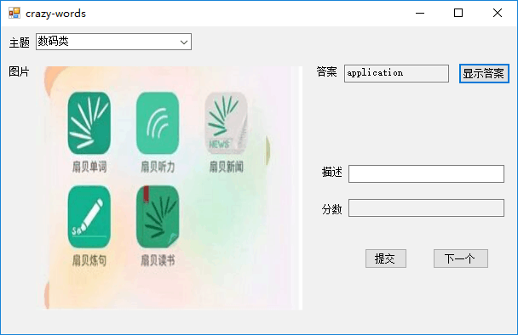
界面

Slide 6
数据库
Pic(path, answer, pic_description)
Subject(id, sub_description)
Wordbank(word, Chinese, English)

Slide 7
打分算法
1.图片answer:中文描述
2.根据中文的描述查阅字典，得到图片所有的相关英文单词
3.分数判断：
第一种情况：如果该用户的answer出现在中文对应的英文单词中，判断正确率为100%
第二种情况：根据nltk库来判断answer与各个答案之间相似度的最大值

Slide 8
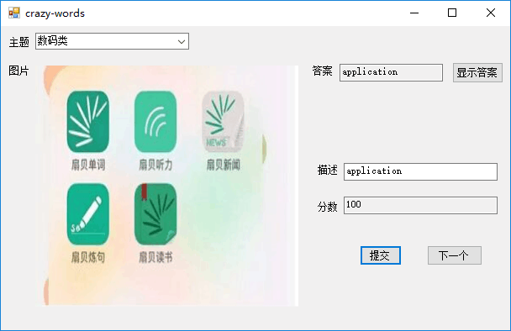
结果展示-答对

Slide 9
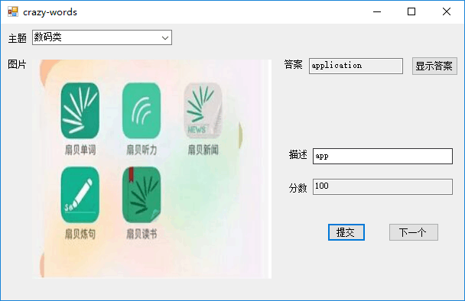
结果展示-缩写

Slide 10
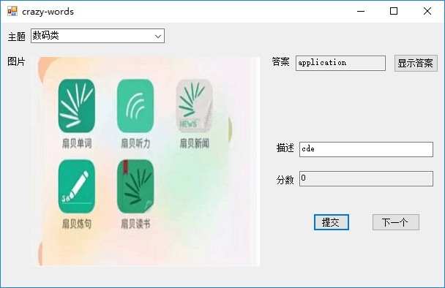
结果展示-错误

Slide 11
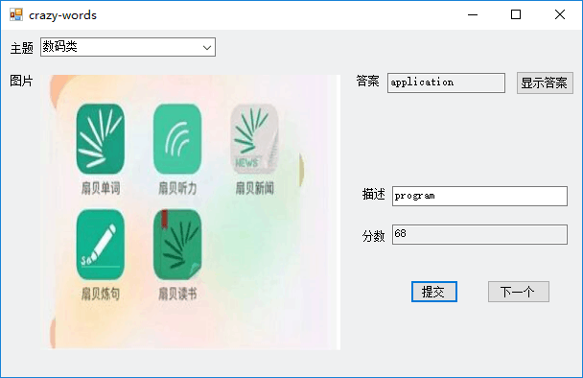
结果展示-相似

Slide 12
Q&A

